Slide 1
병의원 프로세스 구축의 선두주자, 스마트CRM

Slide 2
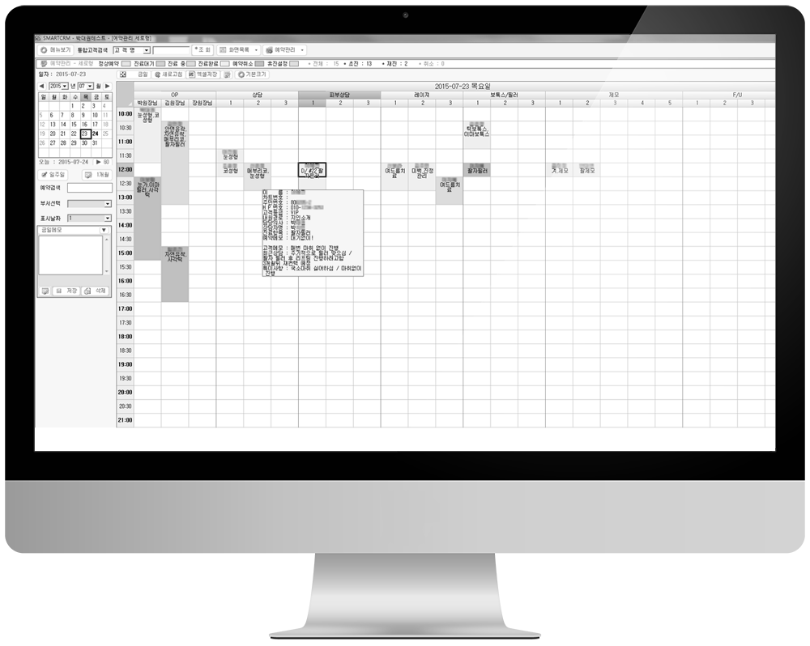
About
Smart CRM
01
국내 유일 행정안전부 보안인증 CRM
02
전국 병의원 CRM 사용율 1위 (전국 700여 병의원 4,500여 User)
앞서가는 병원의 경쟁력 스마트CRM을 만나보세요!
03
예약관리에서 소개자 관리까지 한번에
04
병원 업무환경에 적합한 프로세스 확립

Slide 3
How Smart CRM
고객관리 기능을 직접 확인 해 보세요!
전화문의
예약
방문상담
진료
기존환자관리
경영성과 측정
효과적인
전화응대를
위한 콜관리
예약환지
이탈방지를
위한 리콜관리
티켓팅 향상을
위한 상담고객관리
재 내원을 위한
정기관리 및
사후관리
추가매출을
위한 소개자 및
기존환자관리
신규 전화부터 기존환자 관리를 위한 병원 프로세스 구축과 단계별 프로세스 수립, 이탈환자 관리로 병원의 경영성과 측정!

Slide 4
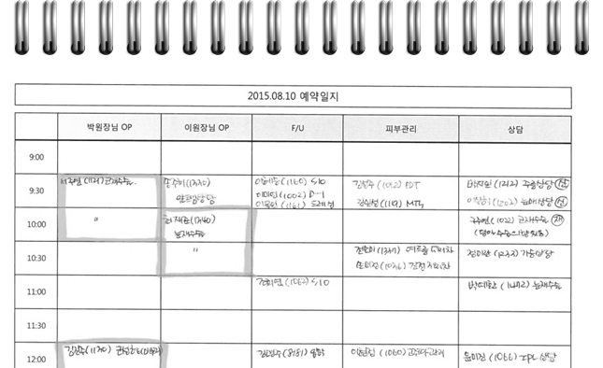
How to use Smart CRM
POINT 01.
전화 : 효율적인 콜관리 및 성과 측정
전화문의
예약
방문상담
진료
기존환자관리
경영성과 측정
수신/발신/통화/부재 기록
고객정보 확인
효율적인 콜관리 및 성과측정
상담자별 성과측정 및 결과값 통계
After
부재 및 재콜 관리
고객인적 정보 및 진료기록 확인
성과측정
Before
부재콜 확인 불가
고객확인 불가
성과측정 불가
홍길동
010-0000-0000
전화가 수신되었습니다.

Slide 5
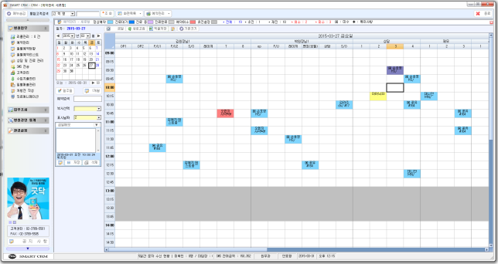
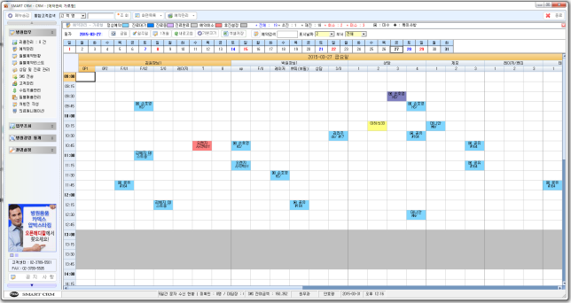
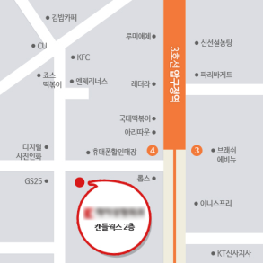
How to use Smart CRM
POINT 02.
예약 : 업무의 자동화, 예약 취소율 감소
전화문의
예약
방문상담
진료
기존환자관리
경영성과 측정
자동예약 문자발송 (초/재진 자동구분)
약도 및 MMS 문자발송
예약환자 이탈방지를 위한 리콜관리
방문율 25% UP!
One Click 예약입력
취소환자 자동문자 및 리콜관리
취소환자 및
재내원고객 리콜관리
사용자 편의에 맞는 화면구성
예약 시 자동문자
[스마트성형외과]
***님, 7월 27일 오후 1시로 예약되셨습니다^^ 아래 약도를 참고하여 찾아오시면
쉽습니다!
[스마트성형외과]
***님! 예약날짜에 내원하지 않으셔서 여유가 되는 날을 알려주시면 다시 재 예약 잡아드리겠습니다!
7월 29일 오후 3시로 다시
예약 잡아주세요~
[스마트성형외과]
***님 7월 29일 오후 3시로 진료예약 되셨습니다^^

Slide 6
How to use Smart CRM
POINT 03.
상담 : 티켓팅율 향상
전화문의
예약
방문상담
진료
기존환자관리
경영성과 측정
상담자/담당의사 상담 기록
상황에 맞는 결과값 입력
티켓팅 향상을 위한 상담고객 관리
재컨택 환자 리콜관리
성과 측정
상담자별
결과 성과측정
타겟 설정
Step 4
상담 기록을
통한 타겟 DB 추출
전산 과정
Step 3
재 컨텍 환자
자동 List-up
Step 2
기록 전산화
Step 1

Slide 7
How to use Smart CRM
POINT 04.
진료관리 : 휴면환자 중 조건값을 통한 타켓 DB 확보
전화문의
예약
방문상담
진료
기존환자관리
경영성과 측정
정기관리 / 사후관리
휴면환자 관리
재 내원을 위한
정기관리 및 사후관리
우리병원 2053명 환자 중
주부
직장인
학생
10 ~ 20대
20 ~ 30대
30 ~ 40대
재진
초진
가망고객 인
+
+
을 포함한
미백
기미
잡티
관심이 있는
를 받은
를 받지않은
6개월
1년간
일주일
미방문
방문
대상자 중
환자중에
을 검색 해 주세요!
Ex) 1차 분류 조건 : 20~30대 직장인 여성 중 재진 포함 / 2차 분류 조건 : 기미 or 미백 or 잡티 진료 받은 환자 중 1년 동안 미방문 환자 검색

Slide 8
How to use Smart CRM
POINT 05.
기존환자 관리 : 재티켓팅 향상, 매출 안정화
전화문의
예약
방문상담
진료
기존환자관리
경영성과 측정
소개환자 관리
관심항목기준 가망고객 조회
추가매출을 위한 소개자 및 기존환자 관리
??!
썸머시즌
쌍커풀
할인!
비키니,제모, 비만 관심그룹
수능시즌
관심항목기준 관리
눈성형, 코성형 관심그룹
모든 고객에게 똑같은
문자
가정의달시즌
리프팅, 동안, 모공 관심그룹
Change
환자!
매출과 파생되는 VIP 집중관리
VIP
소개자 관리
우수
일반 환자와 VIP 환자 구분 없는
동일한 서비스
신규

Slide 9
How to use Smart CRM
POINT 06
마케팅, 경영성과 측정
: 전략적 경영 운영
전화문의
예약
방문상담
진료
기존환자관리
경영성과 측정
수입대비 지출율
수납과 지출관리를 측정
안정적, 전략적 경영
방문대비 티켓팅율
상담자, 원장별 성과측정
예약대비 방문율
내원 경로별 매출 측정
예약관리
신규환자, 기존환자

Slide 10
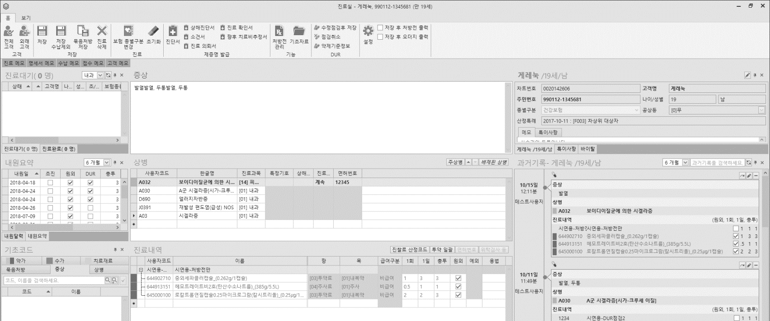
Extra
보험심사청구(EMR)
01
클라우드를 이용한 DB서버 자동백업
02
해킹, 랜섬웨어로부터 DB 완벽하게 보호
성형외과와 피부과에 최적화된 구성으로 쉽고 빠르게
보험진료업무도 적극 활용하세요!
03
수가, 약가, 치료재료대 자동업데이트
04
자동심사 점검, 청구금액 LOSS 방지 어시스턴트
05
과거 진료기록 타임라인으로 보기, 쉬운 조건 검색 지원

Slide 11
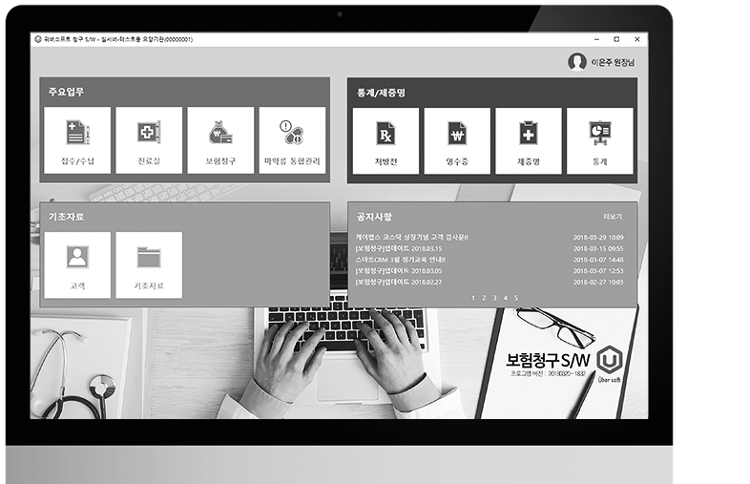
How to use Smart CRM
EXTRA
보험심사청구(EMR)
: 병원 운영의 의무를 더하고 클라우드로 쉽고 안전하게 관리
데이터 편의
고객, 기초자료, 진료내역, 묶음 코드 등 기존 데이터 호환과 사용자 맞춤
필요조건없이 간단한 입력으로도 편리한 검색 제공
약가/수가/치료재료대 업데이트 자동 제공
클라우드 저장
클라우드 자동 저장 방식으로 병원의 데이터 관리 무
해킹, 서버손 상등 문제로부터 데이터 완벽하게 보호
접수 / 수납
DUR
사용자 편의
가장 현대적인 UI/ UX
진료
보험청구
마약류 통합관리
청구금액 LOSS 방지
진료내역을 분석하여 누락된 수가 자동추가
오류 분석 제공
의무전송 편의
DUR, 마약류 취급 등에 관한 보고 의무화 시행에
맞춘 손쉬운 관리와 자동 전송 제공

Slide 12
How to use Smart CRM
고민 할 것이
너무도 많은
원장님
우리병원 진단 체크리스트
부재중 전화 및 전화상담건을 별도 관리하지 않고 있다.
예약 취소 및 미방문 환자 관리를 하지 않고 있다.
상담 및 관심항목 내역을 모두 공유하지 않고 있다.
상담 후 티켓팅율이 저조 하다.
환자별 등급 관리 혹은 VIP 환자에 대한 별도 관리를 하고있지 않다.
마케팅 효율 분석을 외부 업체에게만 맡기고 있다.
초진/재진 환자 비율을 파악하지 않고 있다.
어떤 실장,원장이 한달에 몇명의 환자와 상담했는지 알 수 없다.
우리병원에서 발생되는 컴플레인의 원인에 대해 파악하지 않고 있다.
< 체크 별 우리 병원 상황 >
1~3개 이상 : 완벽 / 3~5개 이상 : 점검필요 / 5~7개 이상 : 보완필요 / 8개 이상 : 심각

Slide 13
Choice
Smart CRM
홈페이지 연동
이벤트 문자 디자인
무료제작
는 솔루션 도입 후를 더 중요하게 생각합니다.
실전 활용방안 교육
전용 콜센터 운영
why No.1
why Smart CRM
경영컨설팅 노하우의 전문컨설턴트와
CRM전문인력이 친절히 지원 해 드립니다

Slide 14
Thank you
감사합니다.

